Slide 1


Lesson: From the basics to Android Guru
November 7, 2015
Joel R Sosa
Disclaimer: GDG Puerto Rico is an independent group; our activities and the opinions expressed should in no way be linked to Google, the corporation.

Slide 2
Agenda
Where is Android in the world?
Platform Dissected
Android Studio
Basic App
Structure aka Directories (layout, resources, values)
Types of Resources (strings.xml, colors.xml, styles.xml)
Manifest
More Guru Stuff
Intents
Adapters
Notes:
Particularmente cuántos dispositivos existen activos, y cuantos están siendo activados diariamente
Ver rápidamente todos los componentes que poseen la plataforma y todos los APIs que estan disponible “On the go”
Luego vamos a crear una aplicación básica pero muy útil para explicar toda la estructura principal de la aplicación.
Y finalmente introducirlos a dos de muchos de los conceptos en Android Intents y Adapters.

Slide 3
Where is Android in the world?
1 Billion active devices worldwide!
1.5 million activated each day!
22 version codes and counting!
“Multi platform” reach
Written in Java
Notes:
Un billón de dispositivos están activados actualmente, asi que arrancando tenemos 1 billón de razones para crear aplicaciones en Android.
1.5 million son activados cada día, si un billón no era suficiente todos los días tenemos 1.5 millones de razones más.
Llega a múltiples plataformas, y con alcance en diversas plataformas me refiero aparte de celulares también a Televisores o “Smart Tv’s”, Smart Watches, Streaming boxes y Autos
Y está escrito en Java, y por si no lo saben Java corre en mas de 3s billones de dispositivos actualmente, asi que creo que es muy buena idea aprender el lenguaje.

Slide 4
Platform Dissection
Aplications
Home
Browser
Phone
Contacts
...
Application Framework
Activity Manager
Window Manager
Content Providers
View System
Package Manager
Telephony Manager
Resource Manager
Location Manager
Notification Manager
Libraries
Android Runtime
Surface Manager
Media Framework
SQLite
OpenGL ES
FreeType
Webkit
Core Libraries
SGL
SSL
libc
Linux Kernel
Display Driver
Camera Driver
Flash Memory Driver
Binder (IPC) Driver
Keypad Driver
WIFI
Driver
Audio Drivers
Power Management
Notes:
Android ya viene con un set the aplicaciones principales, como el app de contactos, calendario y hasta un browser.
Cuando nosotros creamos nuestras aplicaciones tenemos accesos a los mismo APIs utilizados por las aplicaciones principales, esto nos permite controlar cómo se ven y trabajan.
Debajo del Application Framework existe un “set” de librerías escritas en C y C++ y estas están expuestas a nosotros a través de los APIs del Framework.
El ‘runtime’ de Android viene con un set de librerías principales que implementan la mayoría de programacion en Java, cada aplicación de Android corre su propio proceso.
Finalmente debajo de todo esto está el Kernel de Linux, el cual Android lo utiliza mayormente para Drivers y servicios clave como manejo de memoria y muy importante seguridad.
Y los que conocen de linux saben que se está quedando con el mundo de los Datacenters y servidores mayormente por su seguridad, y es cool también.

Slide 5

Android Studio
Flexible Gradle-based build system
Build variants and multiple apk file generation
Code templates for common features
Rich layout editor with drag and drop support theme editing
lint tools to catch performance, version compatibility and more
ProGuard and app-signing capabilities
Build-in support for Google Cloud Platform
Notes:
Out of the box, utiliza Gradle, lo cual es un build system muy poderoso, con el puede crear tasks para compilar y hacer release automatico, conectar a un continous integration tool como Jenkins para aquellos fans de DevOps
Múltiples apks, por ejemplo si ustedes cómo developers tienen múltiples features en su app y digamos cada semana sacan algo nuevo pues probablemente seria buena idea tener un apk o ‘flavor’ para esos usuarios beta y ya luego produccion.
Templates y un editor brutal, pueden crear sus pantallas con drag and drop o directo en XML, lo cual van a ver es mas facil eventualmente.
ProGuard nos permite hacer obfuscation o ofuscación a nuestro código.
Y out of the box soporte con Google Cloud Platform y todos lo que esto representa.
Ya trae el SDK de Android y es importante recordar que en cada versión que sale de Android hay un SDK nuevo, muy importante que estén pendiente a esto. Tiene también herramientas para debugging como el Android Device monitor que vamos a ver más adelante, y finalmente desde android studio 1.3 en adelante el hacer Unit Testing a mejorado sustancialmente.

Slide 6
Basic App, demo time!
Here is what we are going to do!
Start a new Android Studio Project
Configure your new project
Select the form factors our app will run on (phones, wear, tv, etc)
Choose a template (Depending your selection here you will add additional info)
Run it!
Notes:
Demo time!, vamos a crear nuestra primera aplicación en Android utilizando Android studio, y de paso les explico la estructura del proyecto y que otras cosas tiene el IDE

Slide 7
Demo

Slide 8
Intents
Represents an abstract description of an operation to be performed.
Used for lots of things
Start an Activity
Broadcast an Intent
Start a Service
Communicate with other apps
They can be:
Implicit - an intent that we don’t know which component should be launched. (example: Launching an url, but with what browser?)
Explicit - an intent that we define its actions, with a specific component. (example: Launching Activity B from Activity A within our app)

Slide 9
Example
//An implicit intent.
Intent intent = new Intent(Intent.ACTION_SEND);
intent.setType("text/plain");
intent.putExtra(Intent.EXTRA_TEXT, messageText);
String chooserTitle = getString(R.string.chooser);
Intent chosenIntent = Intent.createChooser(intent, chooserTitle);
startActivity(chosenIntent);

Slide 10
Example
//An implicit intent.
Intent intent = new Intent(Intent.ACTION_SEND);
intent.setType("text/plain");
intent.putExtra(Intent.EXTRA_TEXT, messageText);
String chooserTitle = getString(R.string.chooser);
Intent chosenIntent = Intent.createChooser(intent, chooserTitle);
startActivity(chosenIntent);

Slide 11
Example
//An implicit intent.
Intent intent = new Intent(Intent.ACTION_SEND);
intent.setType("text/plain");
intent.putExtra(Intent.EXTRA_TEXT, messageText);
String chooserTitle = getString(R.string.chooser);
Intent chosenIntent = Intent.createChooser(intent, chooserTitle);
startActivity(chosenIntent);

Slide 12
Example
//An implicit intent.
Intent intent = new Intent(Intent.ACTION_SEND);
intent.setType("text/plain");
intent.putExtra(Intent.EXTRA_TEXT, messageText);
String chooserTitle = getString(R.string.chooser);
Intent chosenIntent = Intent.createChooser(intent, chooserTitle);
startActivity(chosenIntent);

Slide 13
Example
//An implicit intent.
Intent intent = new Intent(Intent.ACTION_SEND);
intent.setType("text/plain");
intent.putExtra(Intent.EXTRA_TEXT, messageText);
String chooserTitle = getString(R.string.chooser);
Intent chosenIntent = Intent.createChooser(intent, chooserTitle);
startActivity(chosenIntent);

Slide 14
Example
//An explicit intent
Intent intent = new Intent(this, ReceiveIntentActivity.class);
intent.putExtra(ReceiveIntentActivity.EXTRA_MESSAGE, messageText);
startActivity(intent);

Slide 15
Example
Intent intent = new Intent(this, ReceiveIntentActivity.class);
intent.putExtra(ReceiveIntentActivity.EXTRA_MESSAGE, messageText);
startActivity(intent);

Slide 16
Example
Intent intent = new Intent(this, ReceiveIntentActivity.class);
intent.putExtra(ReceiveIntentActivity.EXTRA_MESSAGE, messageText);
startActivity(intent);

Slide 17
Example
Intent intent = new Intent(this, ReceiveIntentActivity.class);
intent.putExtra(ReceiveIntentActivity.EXTRA_MESSAGE, messageText);
startActivity(intent);

Slide 18
Example
Intent intent = new Intent(this, ReceiveIntentActivity.class);
intent.putExtra(ReceiveIntentActivity.EXTRA_MESSAGE, messageText);
startActivity(intent);

Slide 19
Demo

Slide 20
Adapters
Bridge between UI components
Used to deliver content.
Handle Filtering
Adding new objects to source
Deleting from source
Handle different view types
Indirect Subclasses:
ArrayAdapter<T>, BaseAdapter, CursorAdapter, HeaderViewListAdapter, ListAdapter, ResourceCursorAdapter, SimpleAdapter, SimpleCursorAdapter, SpinnerAdapter, ThemedSpinnerAdapter, WrapperListAdapter
Notes:
Actúan como el puente o conector entre nuestros componentes o views en la pantalla
También tienen la tarea de presentar la información
Pueden agregar o borrar de el data source que le proveemos
Y puede manipular diferentes views y filtrar.

Slide 21
Example
//Android versions represented as an String array, you can use also an ArrayList<T> but it will consume more resources
String[] mVersions = {"Cupcake", "Donut", "Eclair", "Froyo", "Gingerbread", "Honeycomb", "Ice Cream Sandwich",
"Jelly Bean", "KitKat", "Lollipop", "Marshmallow"};
//Our adapter binds the information to our View, in this case our ListView.
ArrayAdapter<String> adapter = new ArrayAdapter<String>(this, android.R.layout.simple_list_item_1, mVersions);
ListView androidVersionsListView = (ListView) findViewById(R.id.versions_list_view);
androidVersionsListView.setAdapter(adapter);

Slide 22
Example
//Android versions represented as an String array, you can use also an ArrayList<T> but it will consume more resources
String[] mVersions = {"Cupcake", "Donut", "Eclair", "Froyo", "Gingerbread", "Honeycomb", "Ice Cream Sandwich",
"Jelly Bean", "KitKat", "Lollipop", "Marshmallow"};
//Our adapter binds the information to our View, in this case our ListView.
ArrayAdapter<String> adapter = new ArrayAdapter<String>(this, android.R.layout.simple_list_item_1, mVersions);
ListView androidVersionsListView = (ListView) findViewById(R.id.versions_list_view);
androidVersionsListView.setAdapter(adapter);

Slide 23
Example
//Android versions represented as an String array, you can use also an ArrayList<T> but it will consume more resources
String[] mVersions = {"Cupcake", "Donut", "Eclair", "Froyo", "Gingerbread", "Honeycomb", "Ice Cream Sandwich",
"Jelly Bean", "KitKat", "Lollipop", "Marshmallow"};
//Our adapter binds the information to our View, in this case our ListView.
ArrayAdapter<String> adapter = new ArrayAdapter<String>(this, android.R.layout.simple_list_item_1, mVersions);
ListView androidVersionsListView = (ListView) findViewById(R.id.versions_list_view);
androidVersionsListView.setAdapter(adapter);

Slide 24
Example
//Android versions represented as an String array, you can use also an ArrayList<T> but it will consume more resources
String[] mVersions = {"Cupcake", "Donut", "Eclair", "Froyo", "Gingerbread", "Honeycomb", "Ice Cream Sandwich",
"Jelly Bean", "KitKat", "Lollipop", "Marshmallow"};
//Our adapter binds the information to our View, in this case our ListView.
ArrayAdapter<String> adapter = new ArrayAdapter<String>(this, android.R.layout.simple_list_item_1, mVersions);
ListView androidVersionsListView = (ListView) findViewById(R.id.versions_list_view);
androidVersionsListView.setAdapter(adapter);

Slide 25
Example
//Android versions represented as an String array, you can use also an ArrayList<T> but it will consume more resources
String[] mVersions = {"Cupcake", "Donut", "Eclair", "Froyo", "Gingerbread", "Honeycomb", "Ice Cream Sandwich",
"Jelly Bean", "KitKat", "Lollipop", "Marshmallow"};
//Our adapter binds the information to our View, in this case our ListView.
ArrayAdapter<String> adapter = new ArrayAdapter<String>(this, android.R.layout.simple_list_item_1, mVersions);
ListView androidVersionsListView = (ListView) findViewById(R.id.versions_list_view);
androidVersionsListView.setAdapter(adapter);

Slide 26
Demo

Slide 27
There still lot’s more!
(too much to present in 30 mins)
RecyclerView
CoordinatorLayout
Snackbars
<include>’s
Flavors
Fragments
Gradle Tasks
Unit Testing
Service
IntentService
BroadcastIntent
Custom Components
Libraries
AsynTasks
Third party API’s
Many many many… more :)

Slide 28
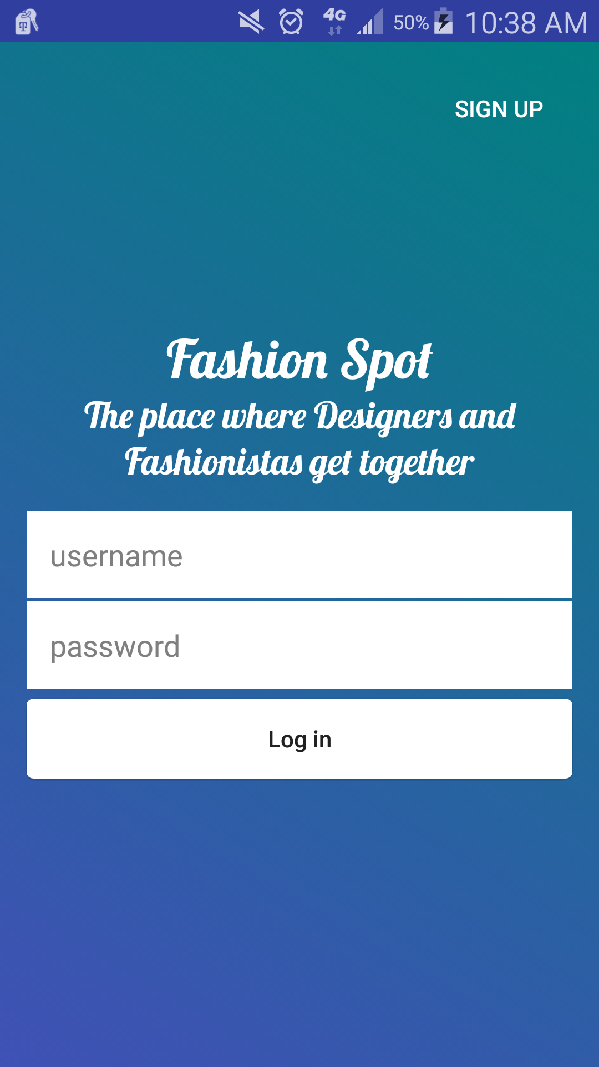
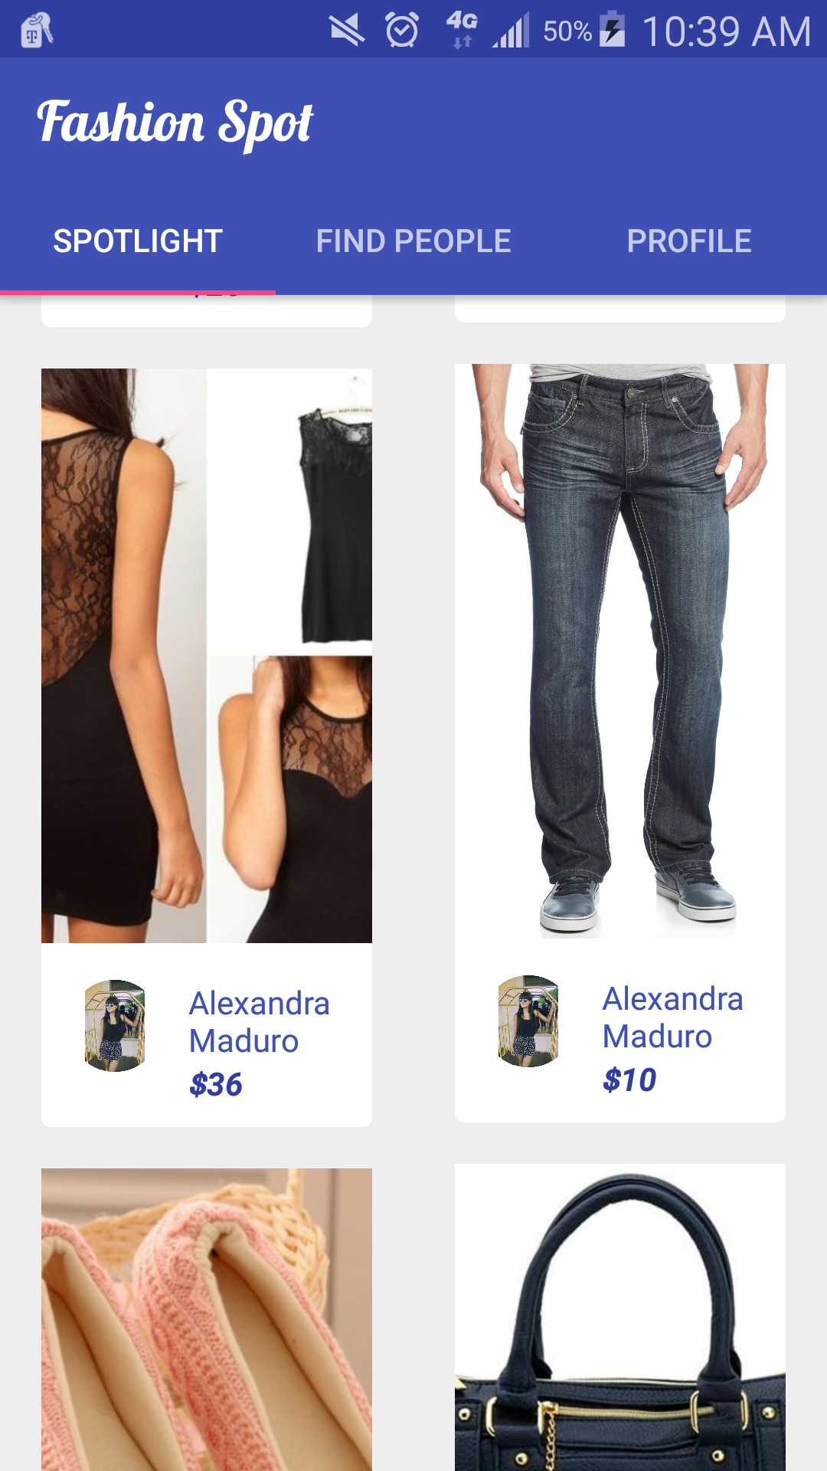
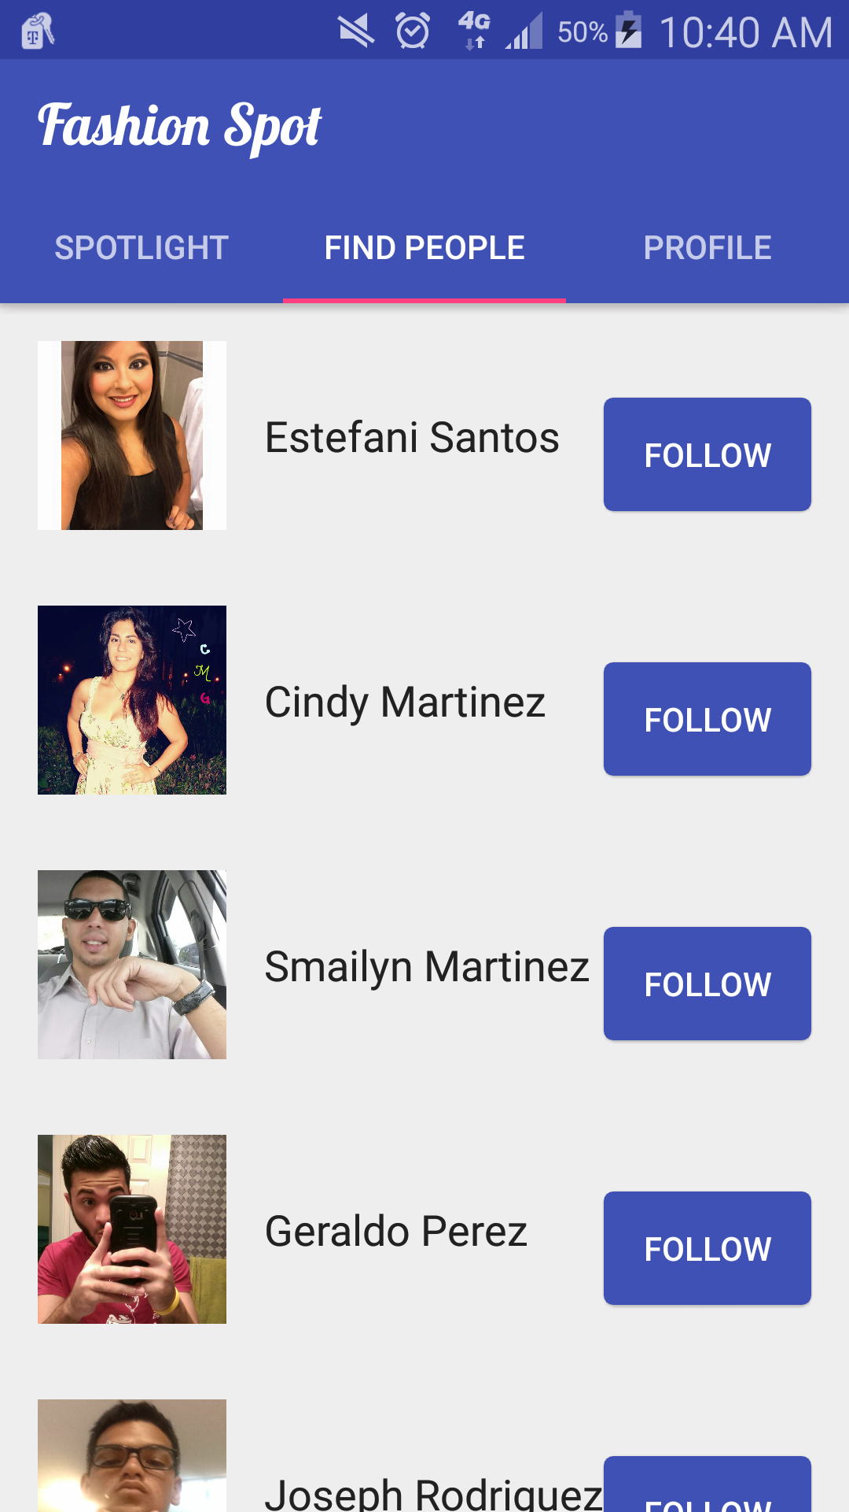
App examples:

Slide 29


Time to develop for 1 billion+ users
the journey to guru just started!
@JRSosa
@JoelRSosa

